Slide 1



2023-1-EE01-KA220-ADU-000150753
PROGRAMA DE FORMACIÓN
UNIDAD DE APRENDIZAJE 6: Creación de redes
Financiado por la Unión Europea. Sin embargo, los puntos de vista y opiniones expresados son únicamente los del autor o autores y no reflejan necesariamente los de la Unión Europea o de la Agencia Nacional de Estonia. Ni la Unión Europea ni la autoridad que concede la ayuda pueden ser considerados responsables de ellos.

Slide 2

LECCIÓN 1: ¿QUÉ ES EL NETWORKING?

Slide 3

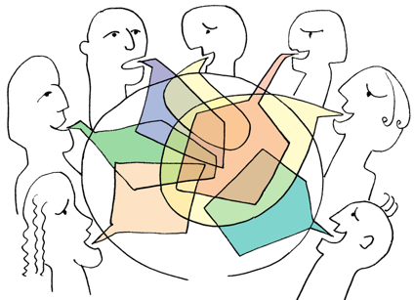
  Actividad interactiva: Método «The Circle Way»
Objetivo: El enfoque «The Circle Way» afirma de manera inequívoca la práctica esencial de recurrir unos a otros para apoyar la justicia racial, étnica, de género, de discapacidad, económica y medioambiental.
Materiales necesarios: Folletos, acceso a Internet, proyector y pantalla, papel, contenido teórico si es necesario
Explicación del método: Se han diseñado varias metodologías basadas en círculos con el fin de mantener un diálogo significativo en el mundo moderno. «The Circle Way» se ha utilizado con éxito en todo el mundo por una amplia variedad de grupos con una igual variedad de intenciones y propósitos. Esa es la gran adaptabilidad del círculo: nos permite reunirnos en torno a una idea, aportar cada uno nuestra sabiduría y decidir un curso de acción colectivo bien meditado. «The Circle Way» proporciona una especie de estructura esquelética que fortalece y organiza el diálogo. El círculo es una estructura social que ha ayudado a las personas a unirse en el diálogo y la acción colaborativa desde el principio de los tiempos. Y hoy en día, las personas acuden a los círculos para socializar, descubrir formas seguras de dialogar, compartir historias, construir comunidad y reunirse de manera colaborativa. Los círculos nos permiten descubrir nuestra sabiduría colectiva. Esto nos ayuda a descubrir los recursos locales que podemos aportar a nuestras conversaciones y tareas, y quiénes somos realmente los unos para los otros.

Slide 4

  Actividad interactiva: : Método «The Circle Way»
Procedimiento:
En grupos, las personas se reúnen en círculo, planifican el futuro, gestionan crisis y se escuchan unas a otras. La práctica del «Circle Way» tiene reglas que implican a los participantes en participar activamente y aceptar sus propios problemas o los de los demás decidiendo actuar. Comenzamos y terminamos las reuniones en círculo. Al principio, hablan sobre por qué participan y, al final, reflexionan sobre lo que todos han logrado juntos e individualmente. Una reunión en círculo puede ser especialmente útil para conocerse y como vehículo para la reflexión profunda o la toma de decisiones. Este método crea un sentido de comunidad, libera el poder creativo y permite disfrutar del resultado común.

Slide 5


  Debate y reflexión
Preguntas para el debate en grupo:
1. ¿Qué es el networking?
2. ¿Por qué es tan importante el networking?
3. ¿Cuáles son los beneficios del networking para las personas y las organizaciones?
4. ¿Qué papel desempeñan el patrimonio y las actividades patrimoniales en el cambio de las comunidades humanas, nuestro paisaje y nuestra identidad?
Conclusión:
Resuma las actividades y los puntos clave tratados en la lección.
Las comunidades deben desarrollar y mantener un enfoque activo hacia el networking, buscando el compañerismo y el desarrollo personal.

Slide 6








2023-1-EE01-KA220-ADU-000150753
Gracias por su atención
SOCIOS
Financiado por la Unión Europea. Sin embargo, los puntos de vista y opiniones expresados son únicamente los del autor o autores y no reflejan necesariamente los de la Unión Europea o de la Agencia Nacional de Estonia. Ni la Unión Europea ni la autoridad que concede la ayuda pueden ser considerados responsables de ellos.

